Slide 1
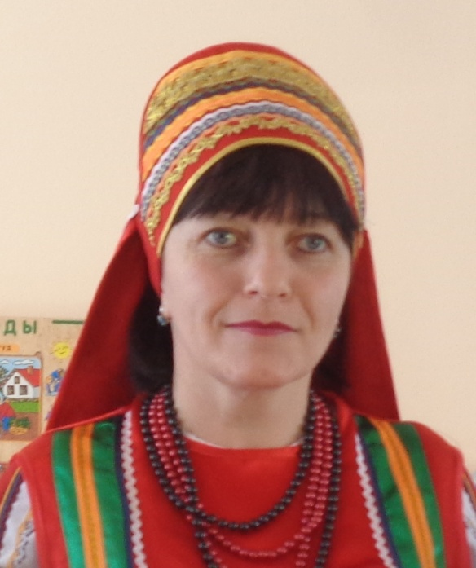
Творческая презентация
воспитателя МБДОУ «Большеигнатовский детский сад комбинированного вида» Звонцовой Татьяны Ивановны

Slide 2
Дошкольное воспитание - это основа для развития личности ребёнка. И от того, как мы будем воспитывать малыша, зависит его дальнейшая жизнь. Нравственно-патриотическое воспитание детей дошкольного возраста - это сложный педагогический процесс, который требует профессионального подхода.
Актуальность проекта.
Как бы не менялось общество, воспитание у подрастающего поколения любви к своей стране, гордости за нее, необходимо всегда. Нравственно-патриотическое воспитание ребенка дошкольника - сложный педагогический процесс. В основе его лежит чувство Родины... Оно начинается у ребенка с отношения к семье, к самым близким людям — к матери, отцу, бабушке, дедушке. Это корни, связывающие его с родным домом и ближайшим окружением. Любовь к Родине, привязанность к родной земле, родному языку, культуре, традициям лучше всего воспитываются в дошкольном возрасте. Ведь дети очень восприимчивы к словам и действиям. Поэтому работу по воспитанию патриотических чувств актуально вести в ДУ в процессе систематической, целенаправленной работы. Только таким образом у детей может быть сформирован фундамент знаний, представлений для дальнейшего роста истинного патриота.

Slide 3
Цель проекта - формирование общей культуры, нравственных, эстетических и личностных качеств, организация эффективной системы работы по формированию у детей дошкольного возраста чувства патриотизма и активной гражданской позиции.
Задачи проекта:
- объединение обучения и воспитания в целостный образовательный процесс на основе нравственных и социокультурных ценностей и принятых в обществе правил и норм поведения в интересах человека, семьи, общества;
- воспитывать у детей любовь и уважение к семье, людям труда, к народной культуре, народным традициям, фольклору, к Родине, родному краю.
- способствовать совместной деятельности родителей и детей в условиях семьи и детского сада.
- вовлечение семьи в образовательный процесс.

Slide 4
Формат проекта: творческий, познавательный, групповой.
Состав участников проектной деятельности: педагоги, дети, родители.
Целевая группа: дети 5-7 лет.
Интеграция: познавательная, социально-коммуникативная, физическая культура, художественно-эстетическая.
Вид проекта: долгосрочный.
Этапы: информационный, практический, итоговый.
Прогнозируемые результаты реализации проекта:
Для детей:
- дети испытывают гордость за свою страну, интересуются историей Родины. - знают традиции родного села, символику России, Мордовии. У детей более глубокие знания о России, о Мордовии.
Для родителей:
∙ повышение педагогической культуры, интерес к событиям, происходящим в детском саду;
∙ изменение приоритетов родителей в вопросе нравственно-патриотического воспитания детей.
Для педагогов:
∙ повышение уровня педагогического мастерства.
∙ совершенствование системы взаимодействия между детьми, родителями и педагогами.
∙ заинтересованность педагогов проектным методом.

Slide 5
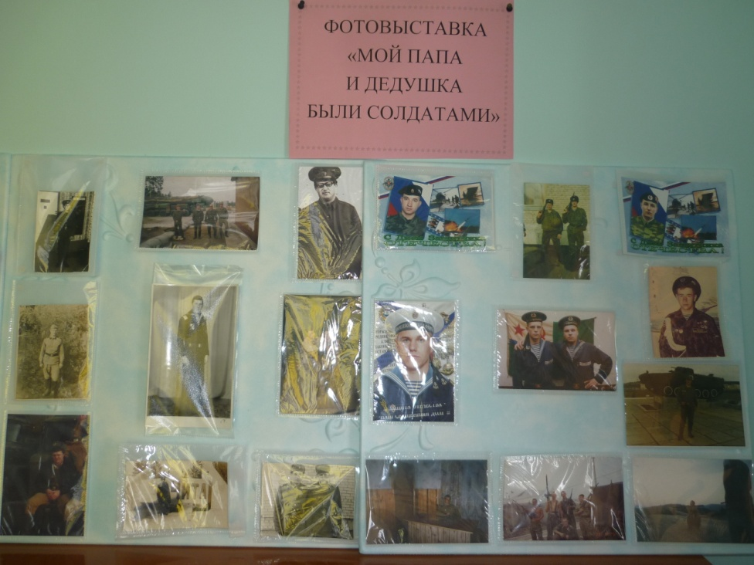
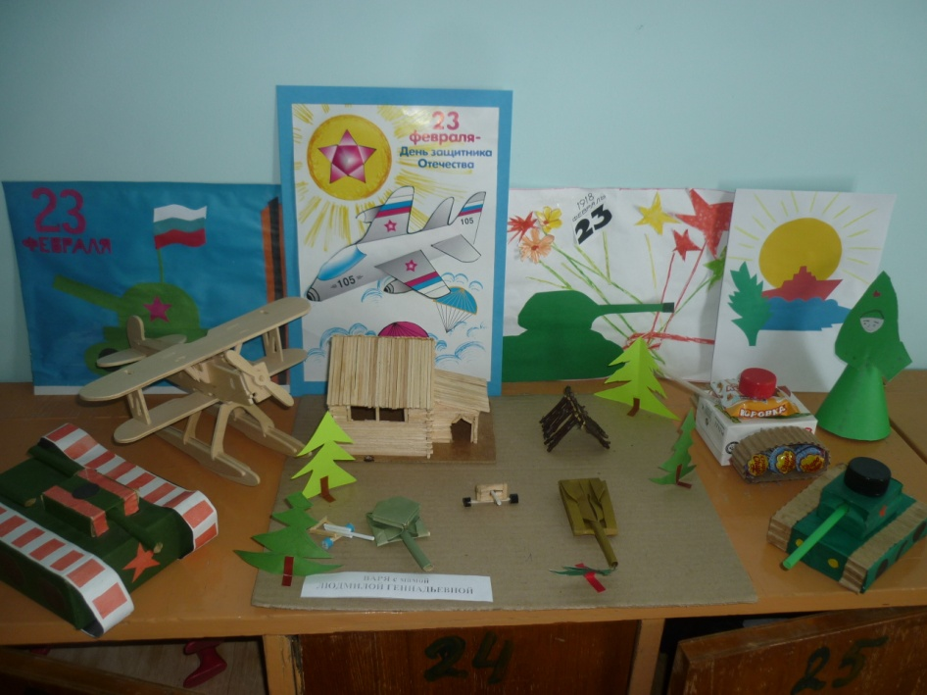
Совместные с родителями выставки и сюжетные игры, формируют у детей представления об армии, о родах войск, об особенностях военной службы (солдаты тренируются, чтобы быть сильными, умелыми, учатся метко стрелять, преодолевать препятствия и т.д.).
Воспитывают чувство гордости за свою армию, за своих родных, желание быть похожими на сильных, смелых российских воинов.

Slide 7
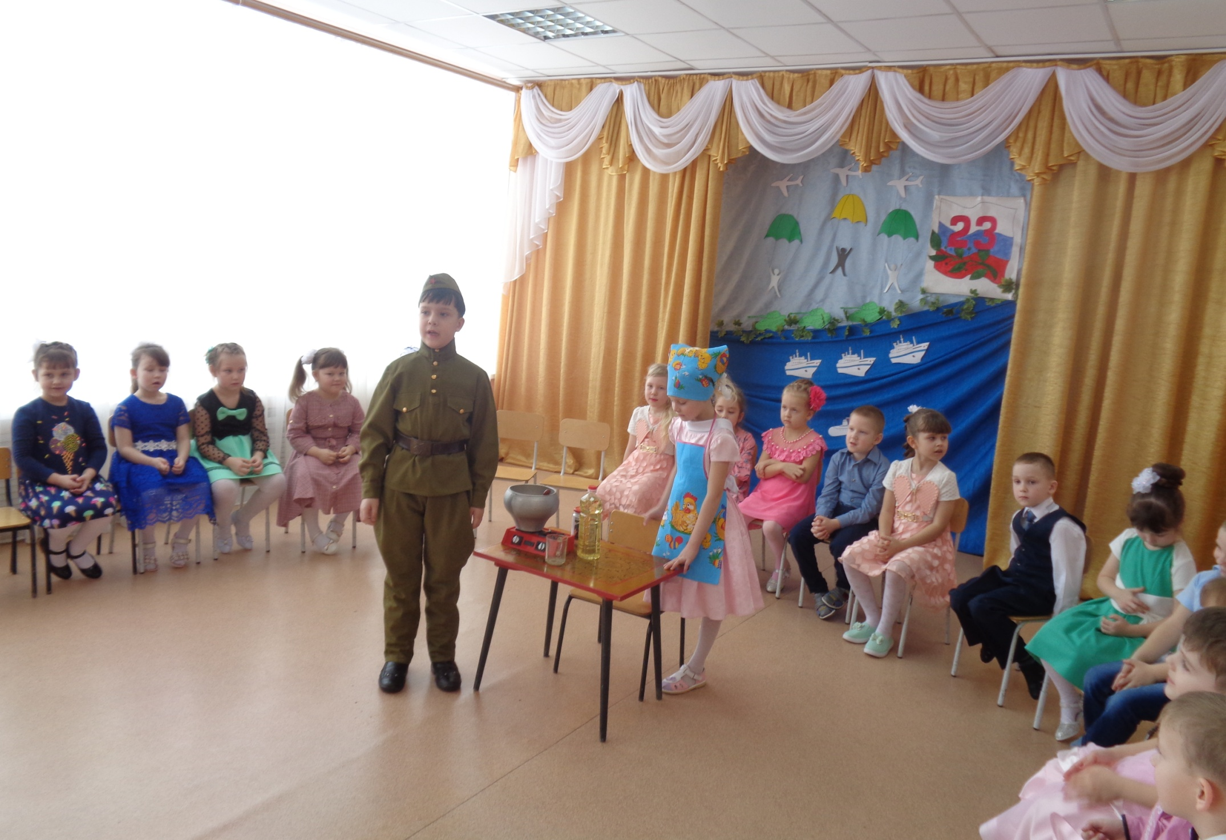

Slide 8
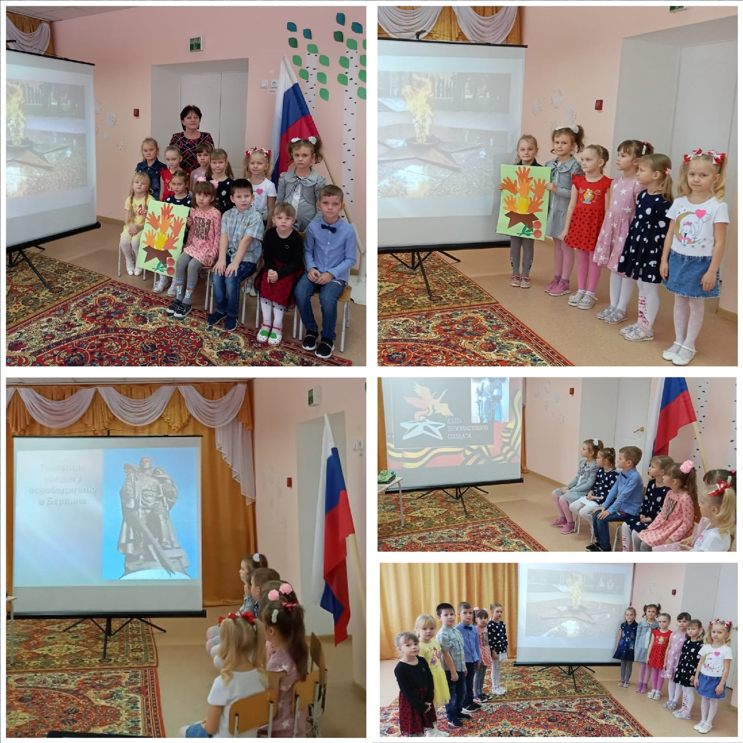

Slide 9
«Моя родина – Россия»
Знакомство дошкольников с родным селом и родной страной – процесс длительный и сложный. Он не может происходить от случая к случаю. Постепенно ребёнок знакомится с детским садом, родной улицей, селом, а затем со своей страной , её столицей и символами. Учитывается комплексный подход к вопросу формирования у детей чувства патриотизма: взаимосвязь различных областей, форм, методов и средств воспитания. Широко используются такие формы организации деятельности детей: тематические занятия, наблюдения, экскурсии, посещение музеев.

Slide 10
Я, Моя семья
Детский сад
Традиции
Родина- Россия
Моё село

Slide 11
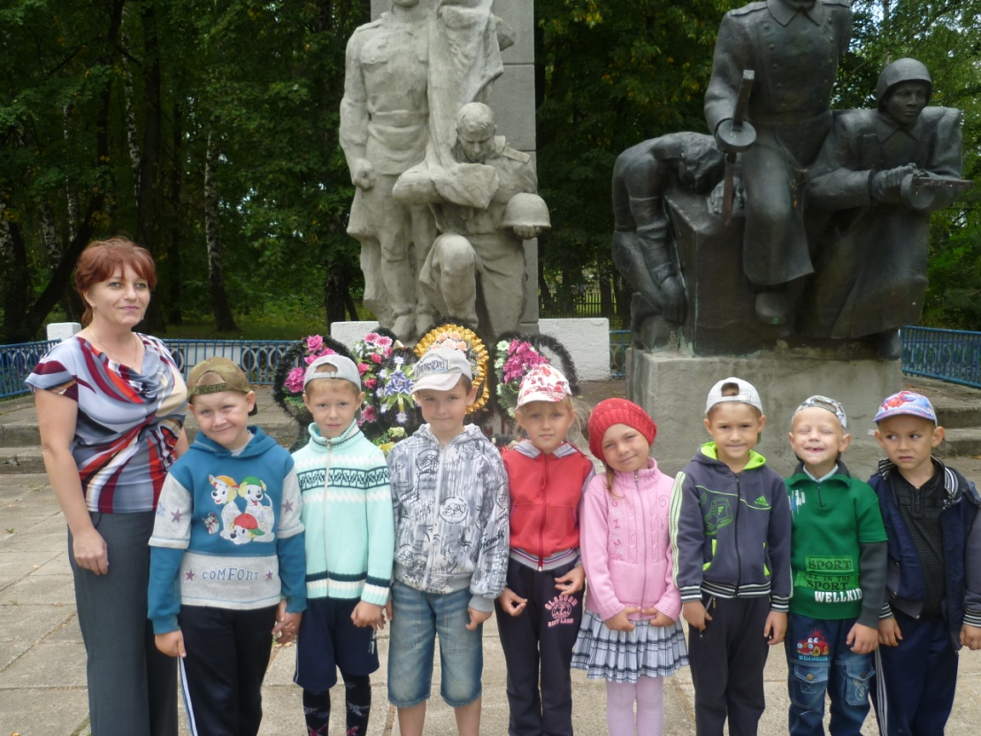
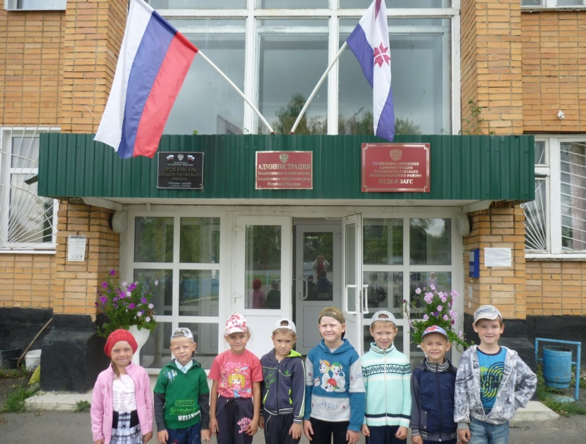
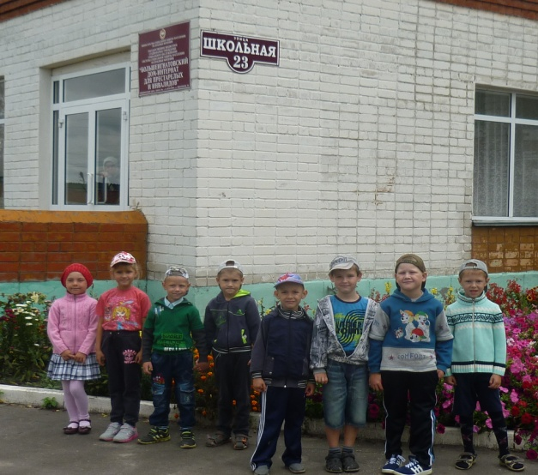
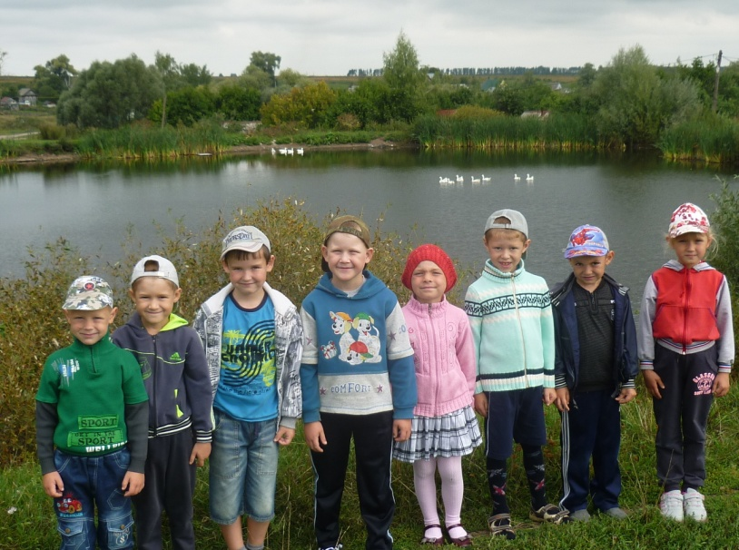

Slide 12
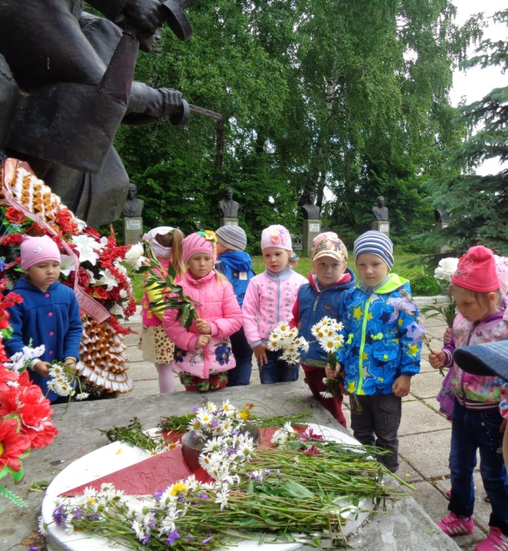
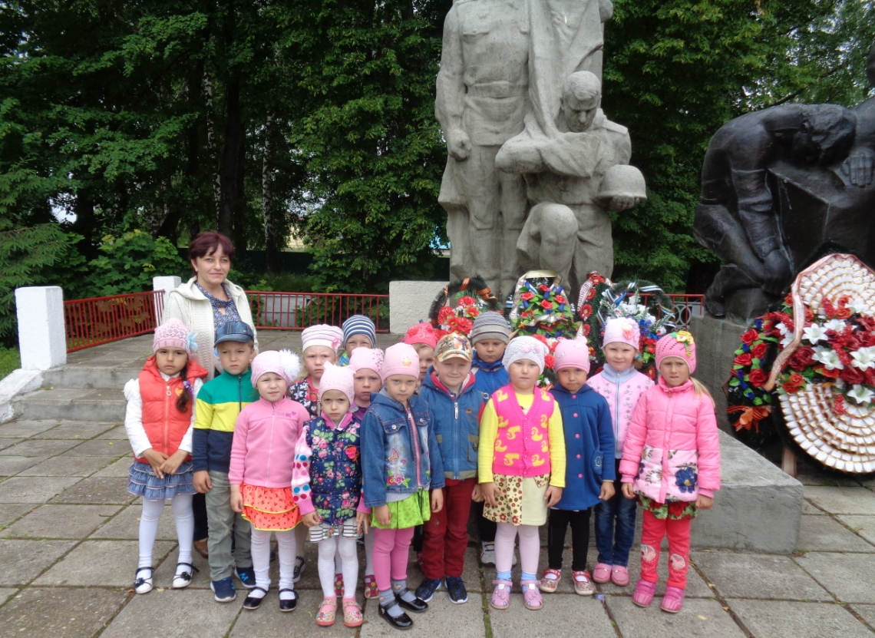
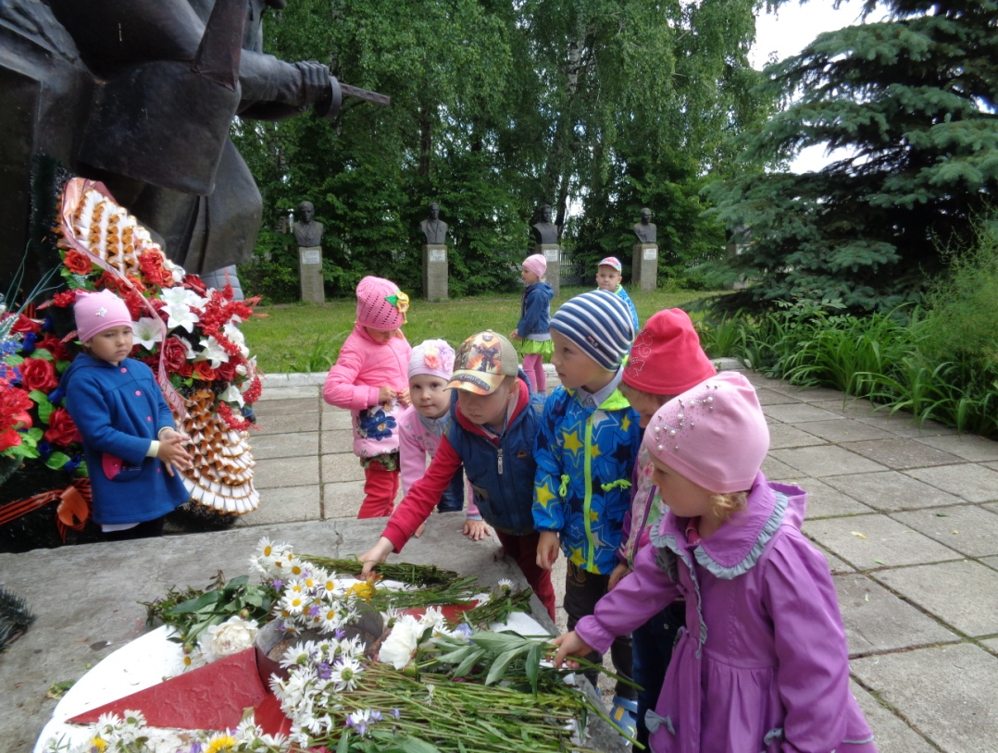
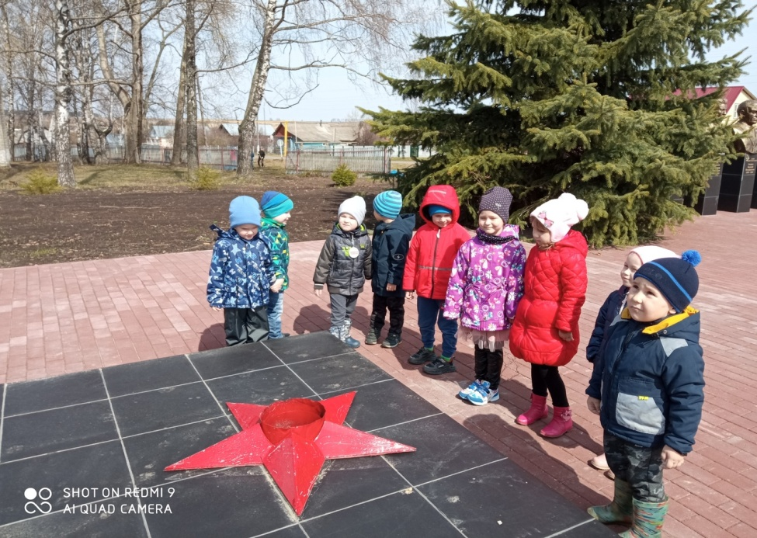

Slide 13
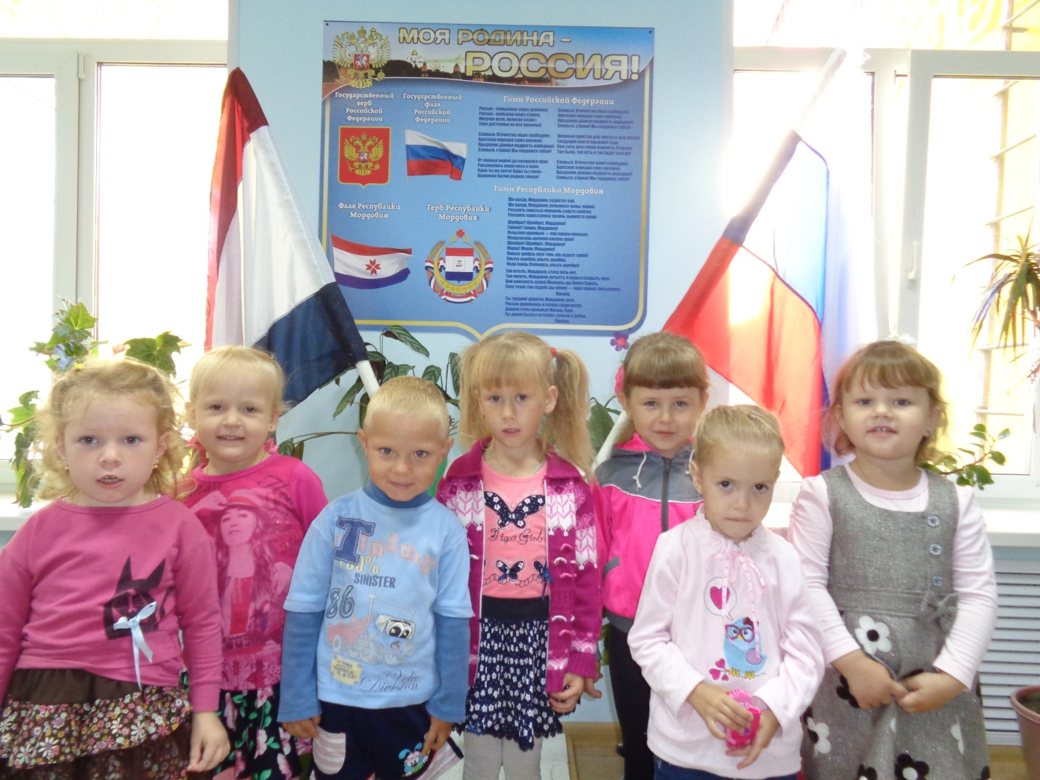
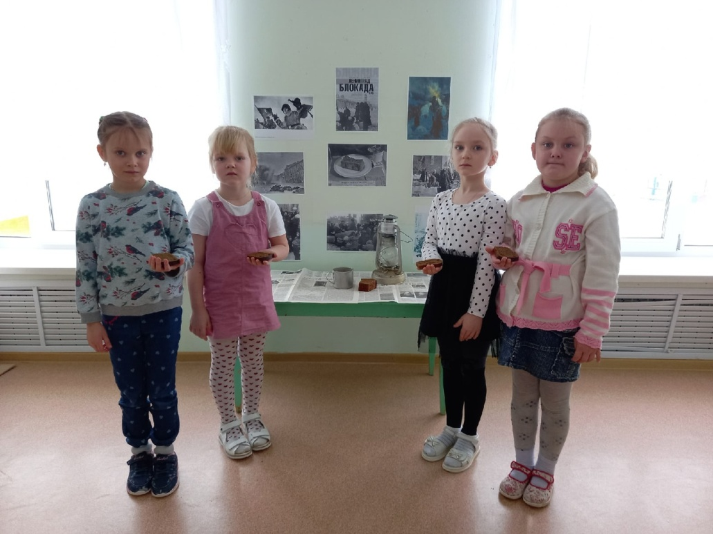
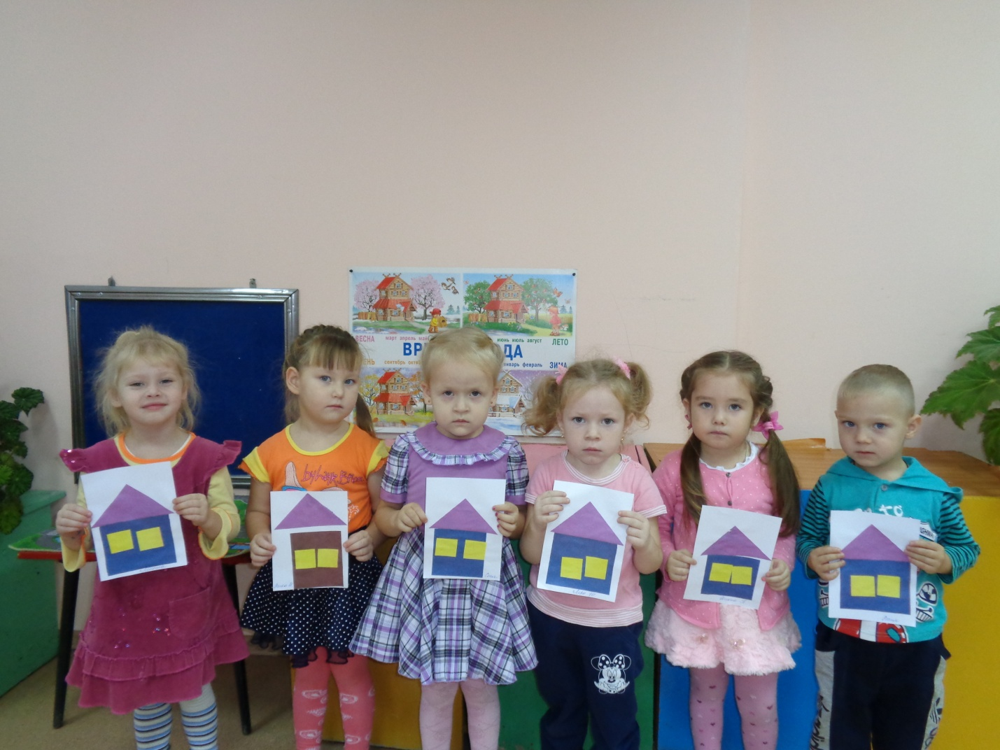
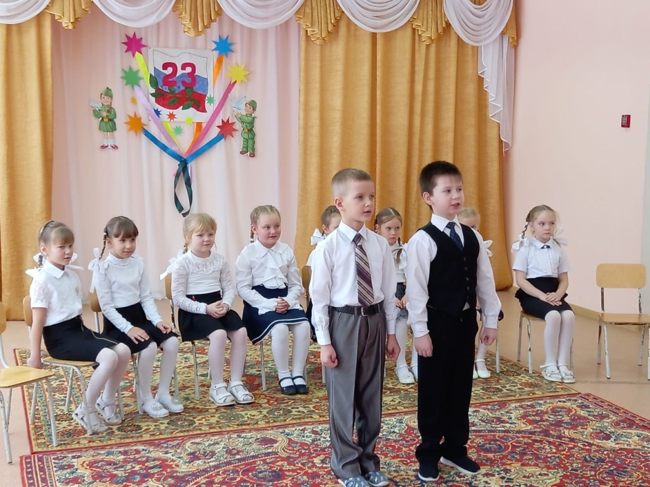

Slide 14
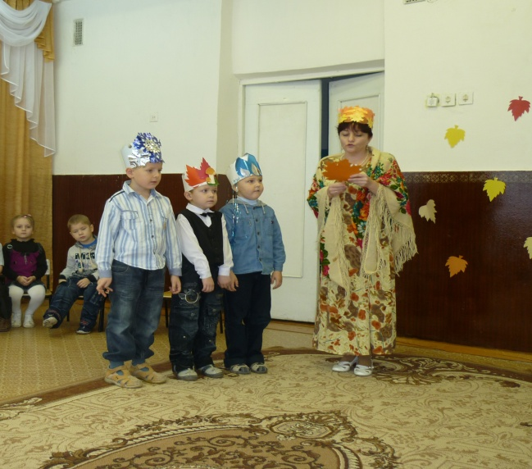
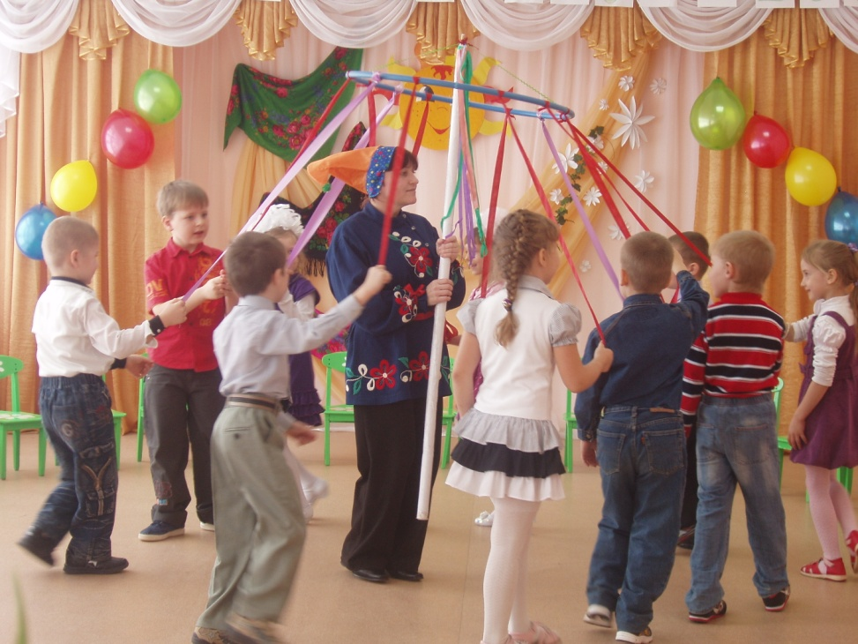
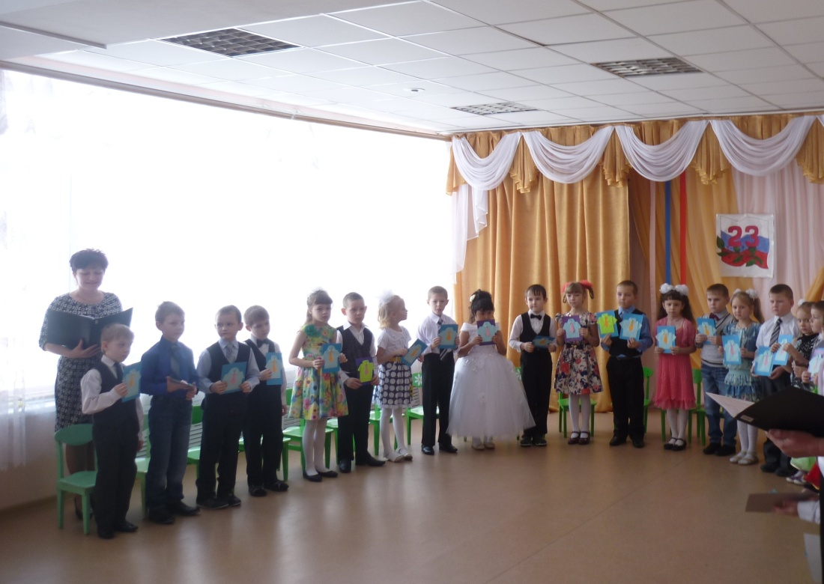
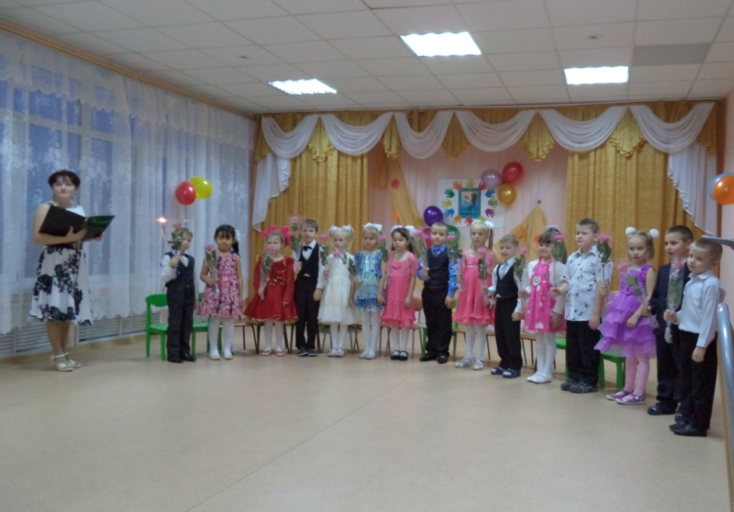
Масленица!
«Осенины- именины»
«23 февраля»
День Матери

Slide 15
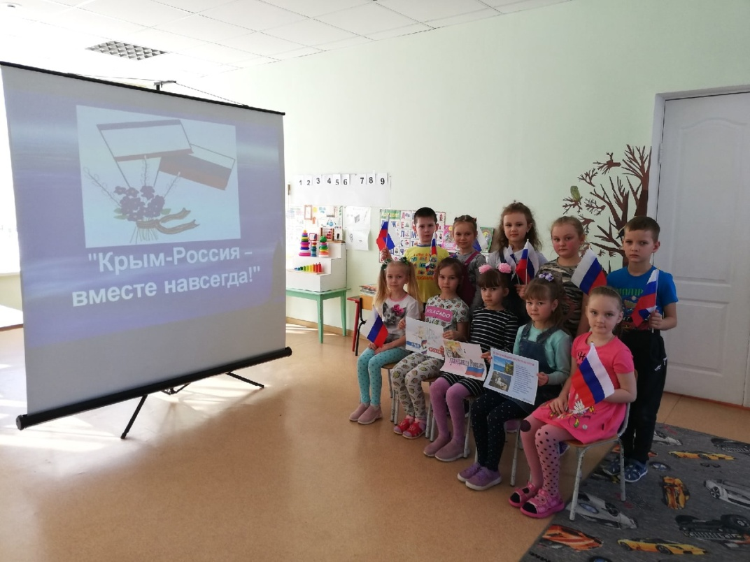
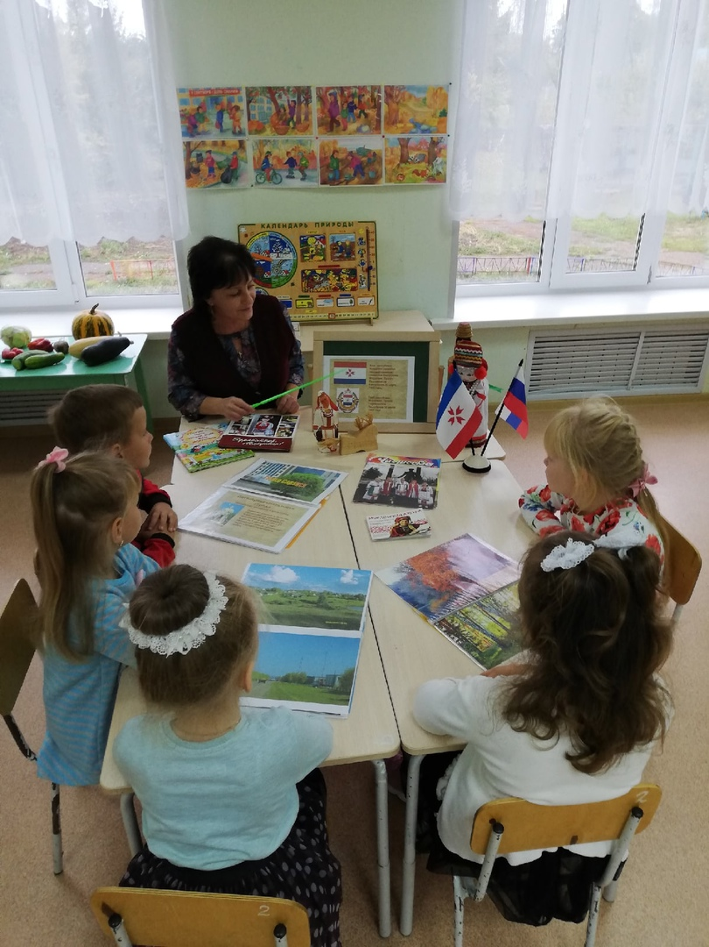
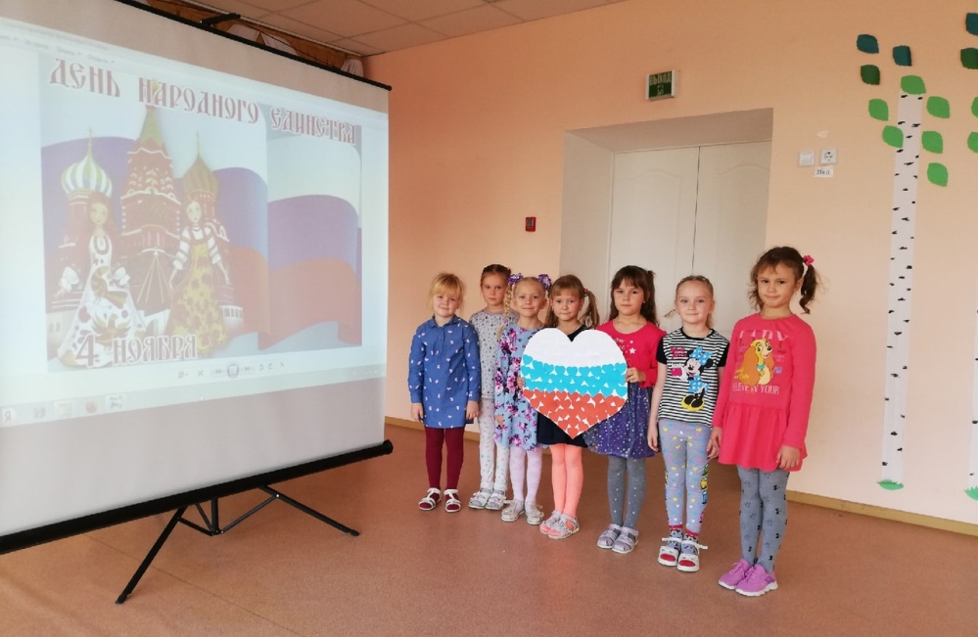

Slide 16
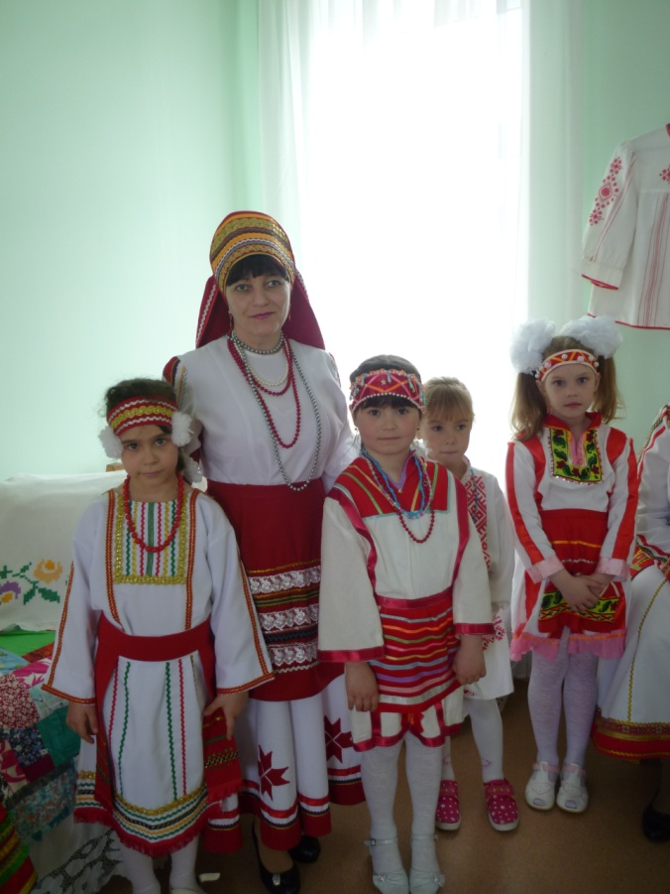
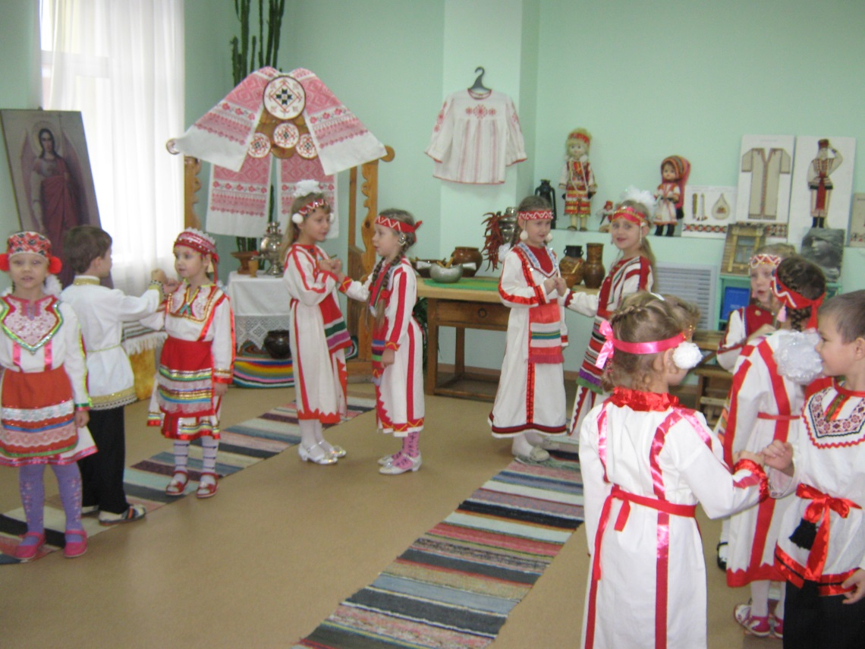
Региональный модуль «Мы в Мордовии живём»
Важно приобщать детей к истокам национальной культуры, знакомить с культурным наследием родного края. Внедрение регионального компонента происходит не только в учебном процессе, но и в ходе праздников. На праздниках звучат эрзянские песни, дети играют в мордовские подвижные игры. В «Комнате мордовского быта» дети имеют возможность соприкоснуться со старинной утварью эрзянской семьи, рассмотреть домотканую одежду. Воспитывается любовь к эрзянскому народу, его обычаям и традициям.

Slide 17
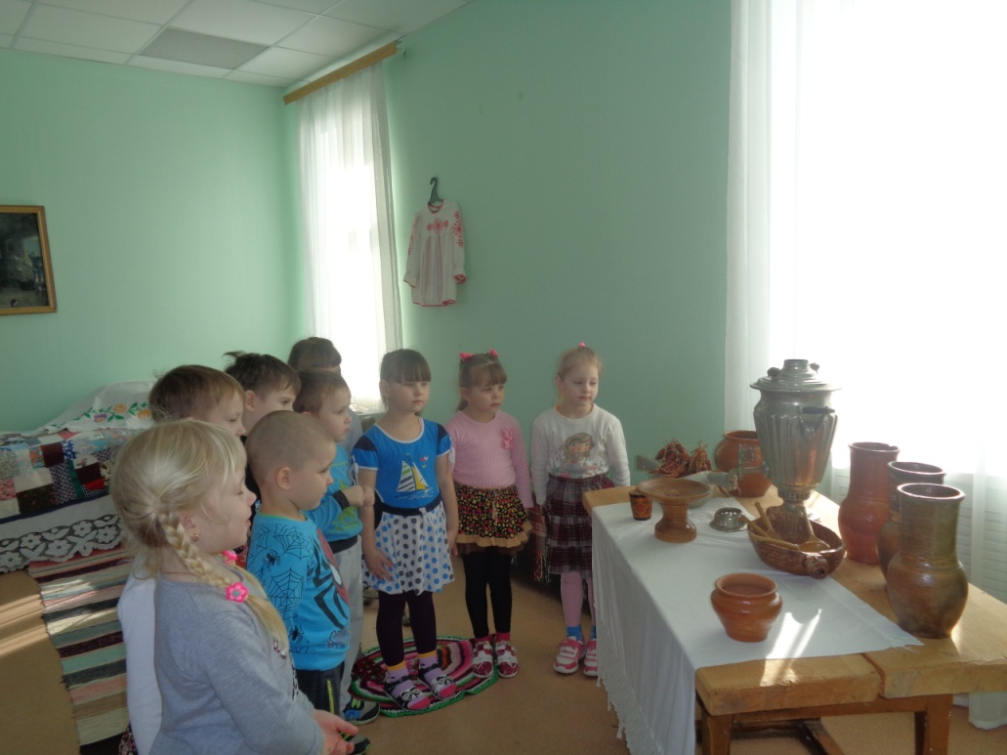
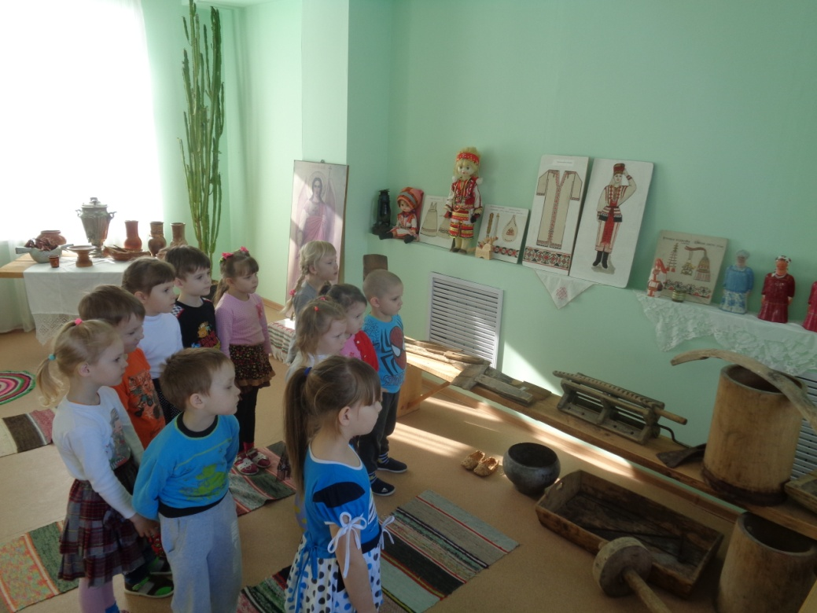
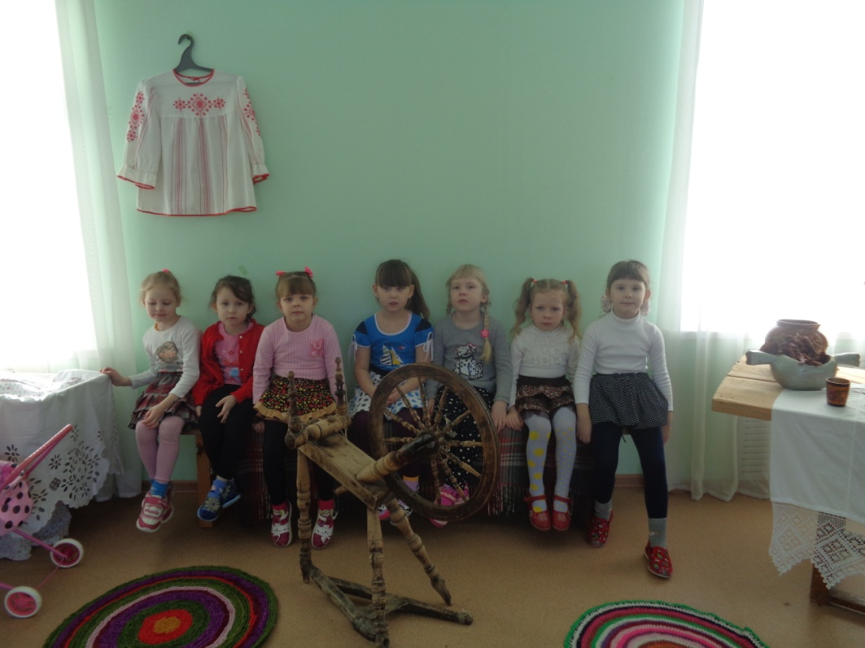
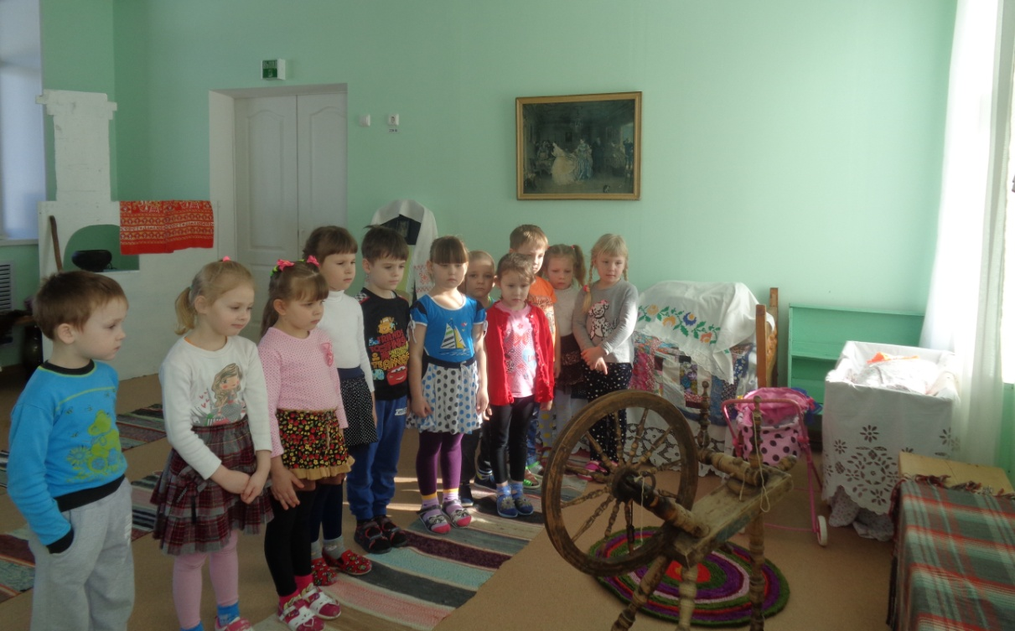

Slide 18
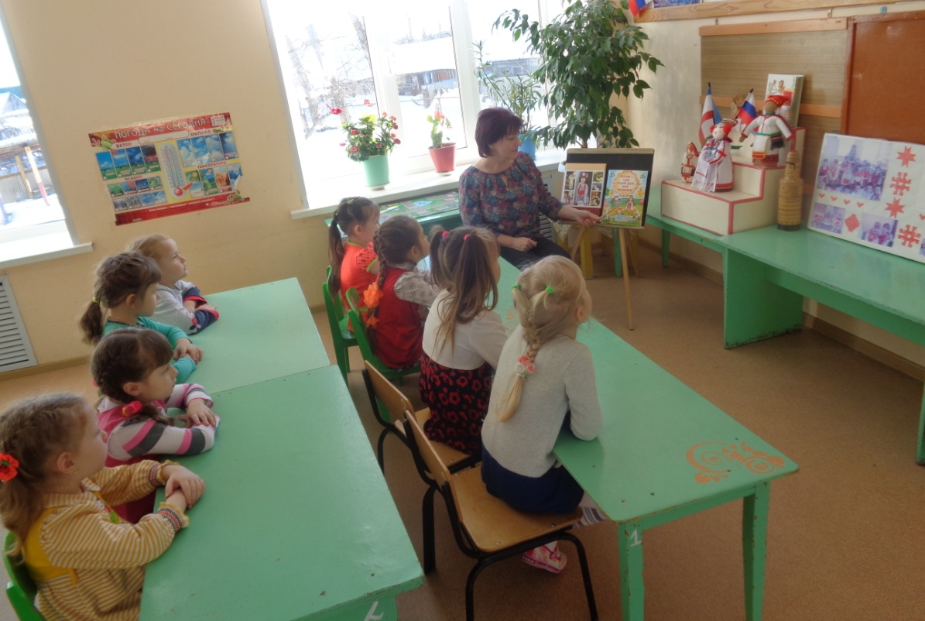
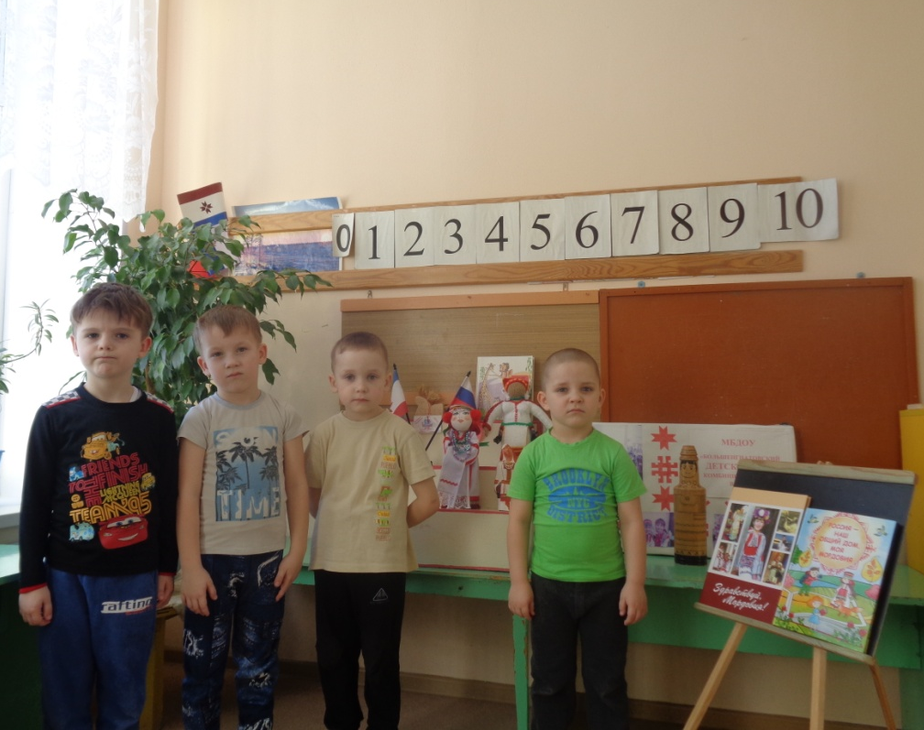
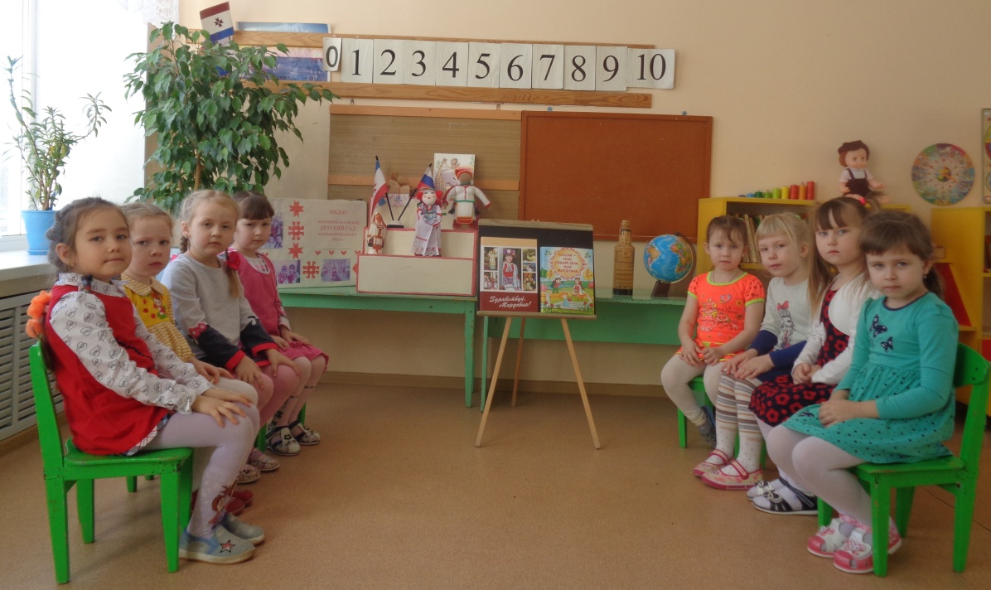

Slide 19
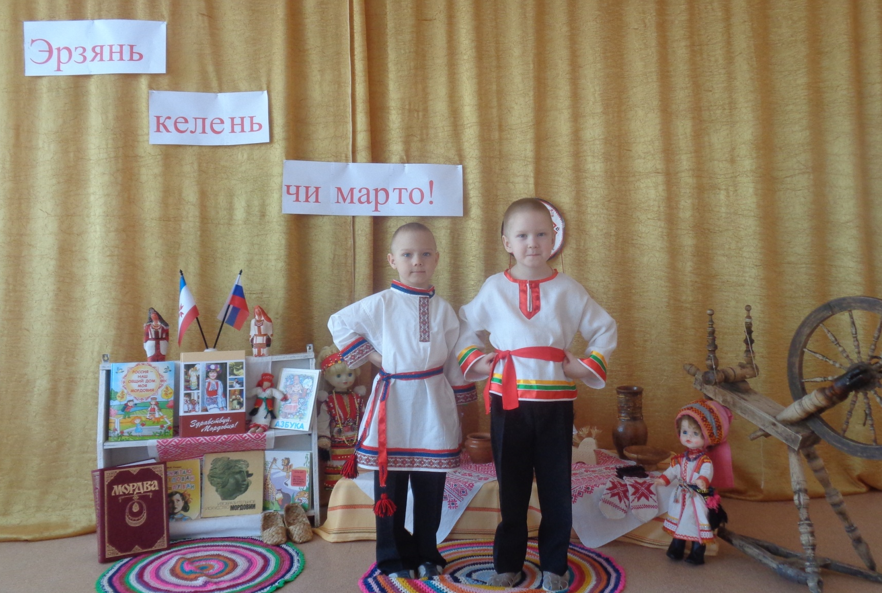
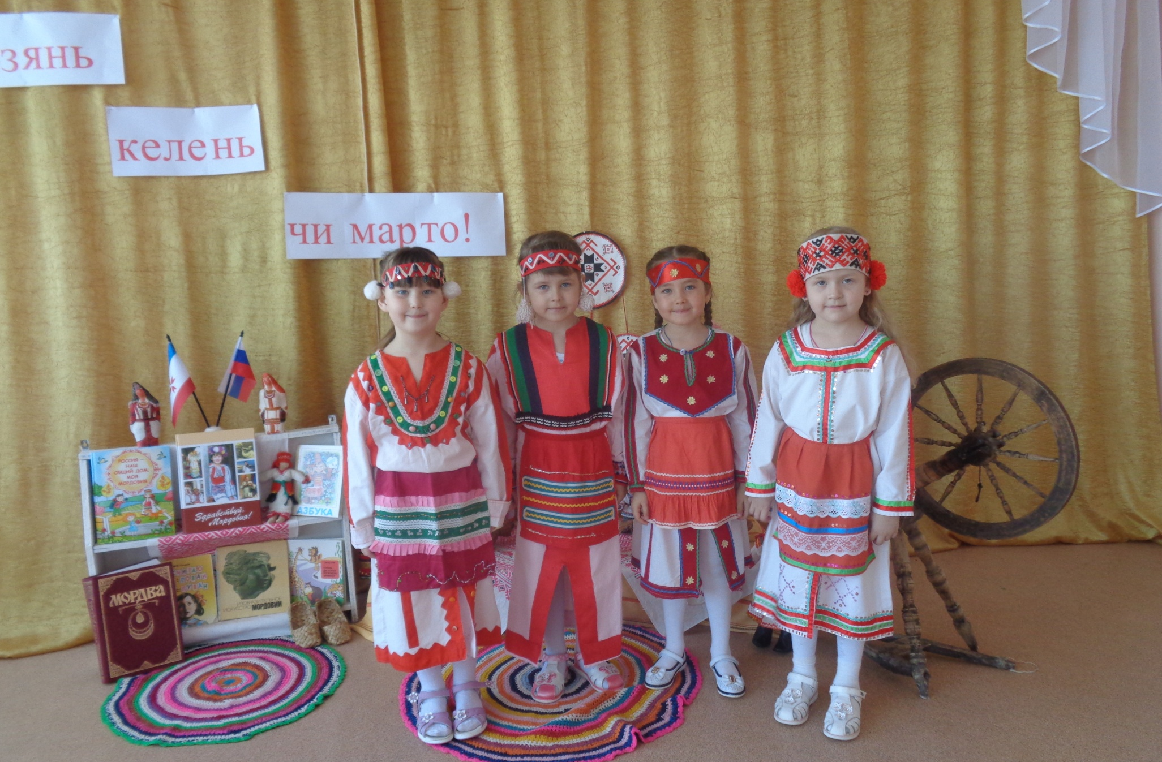
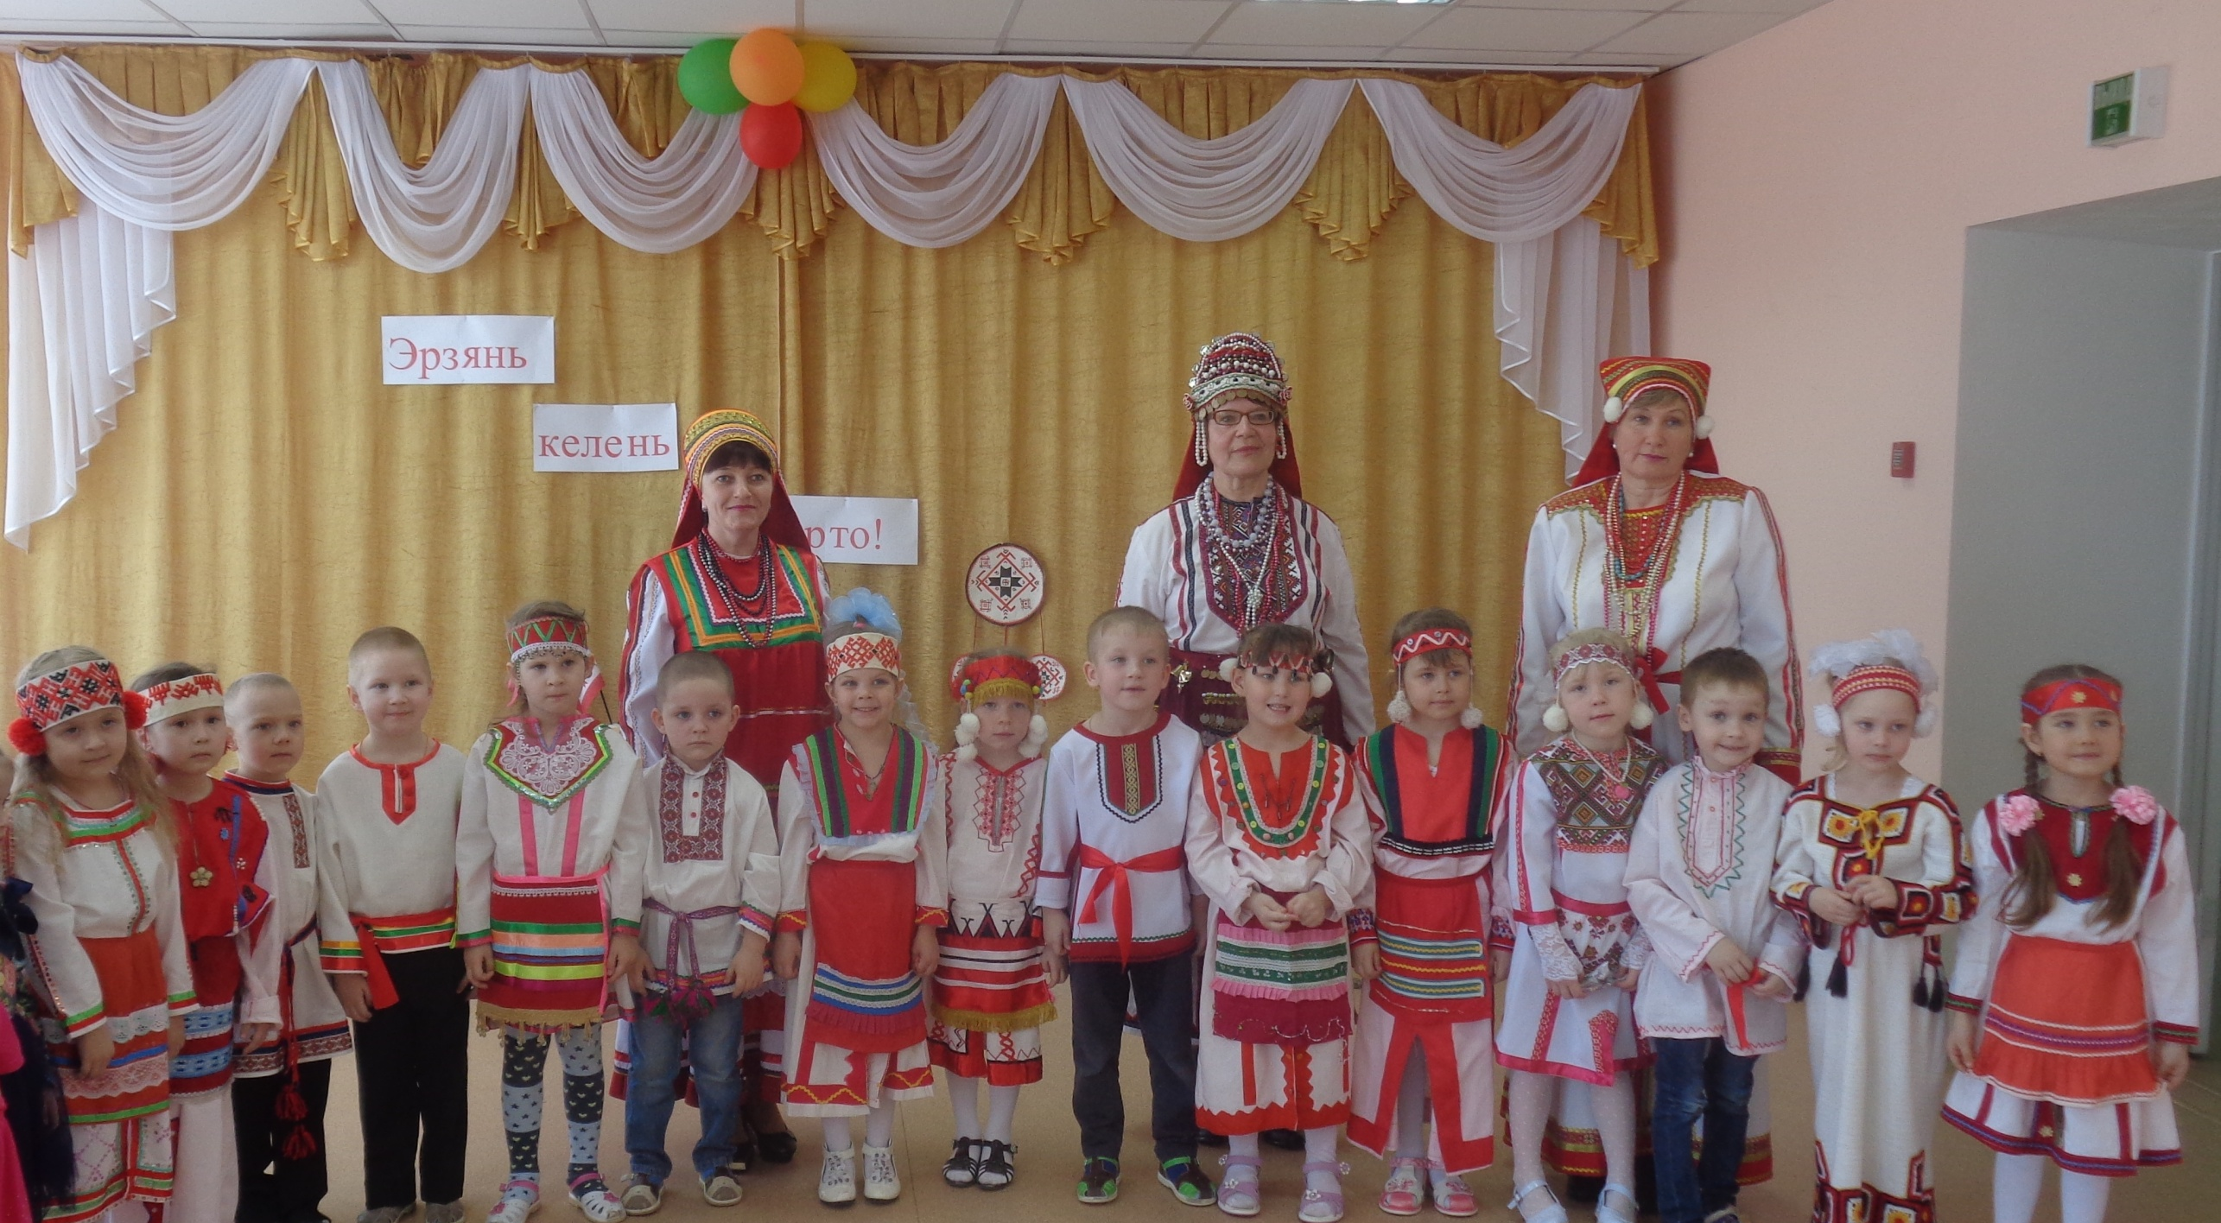

Slide 20
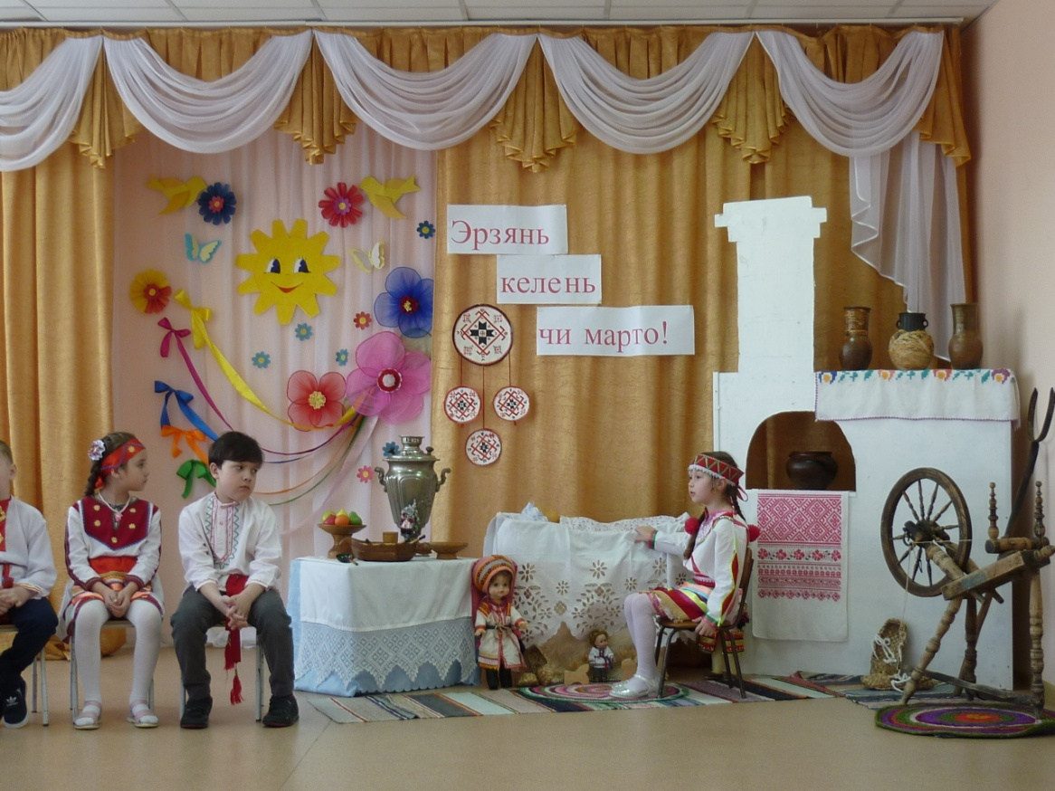
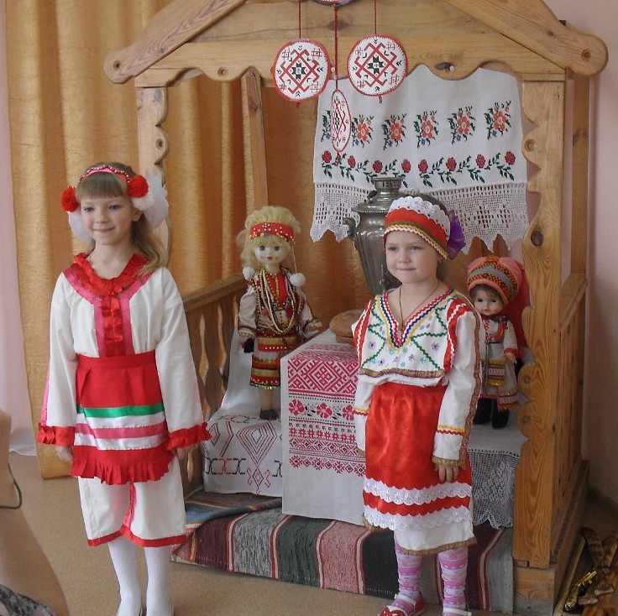
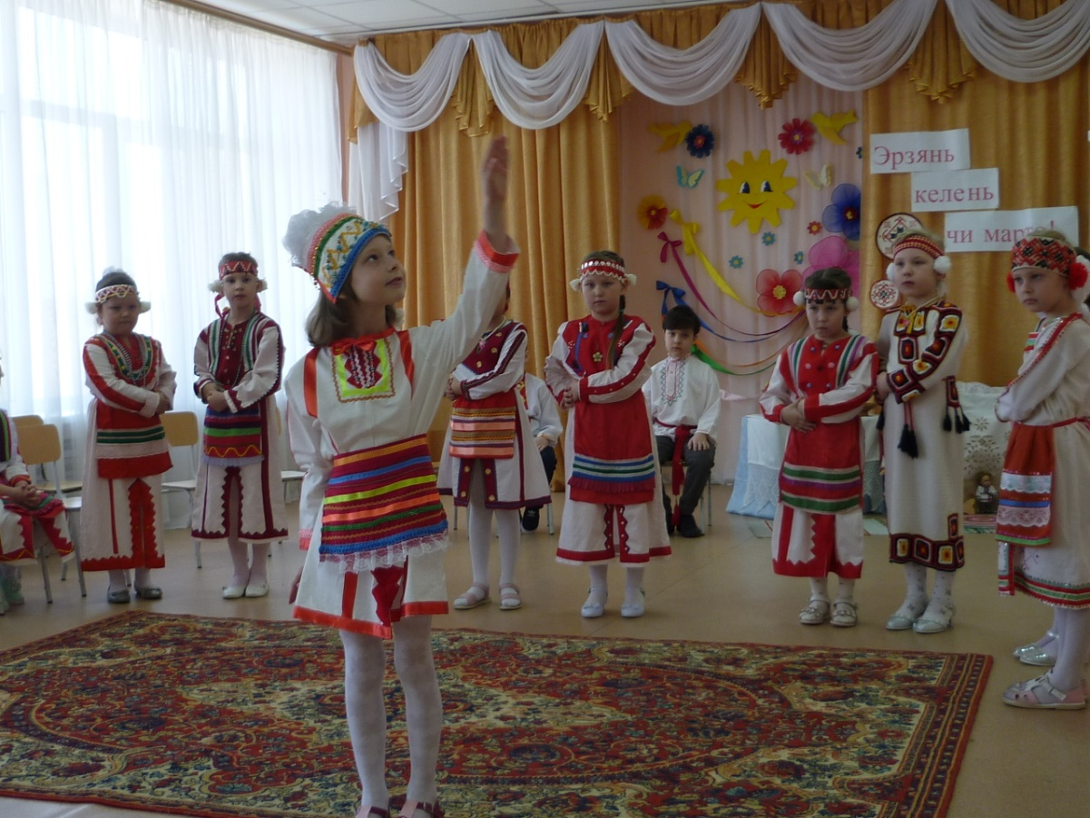
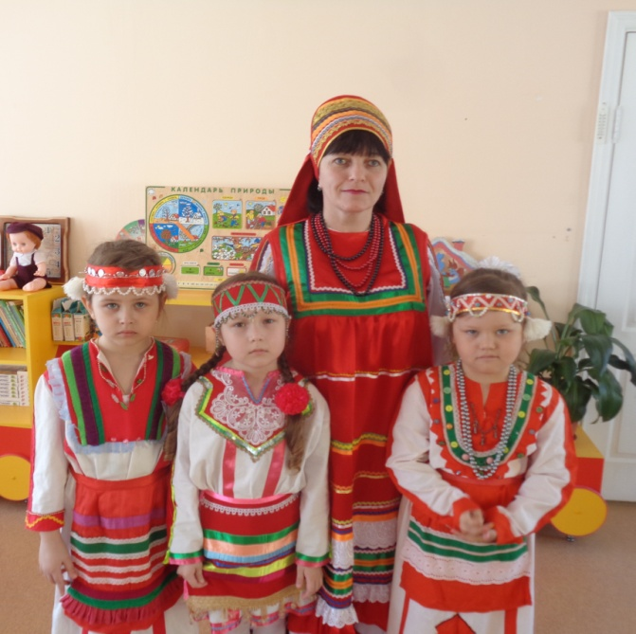

Slide 21
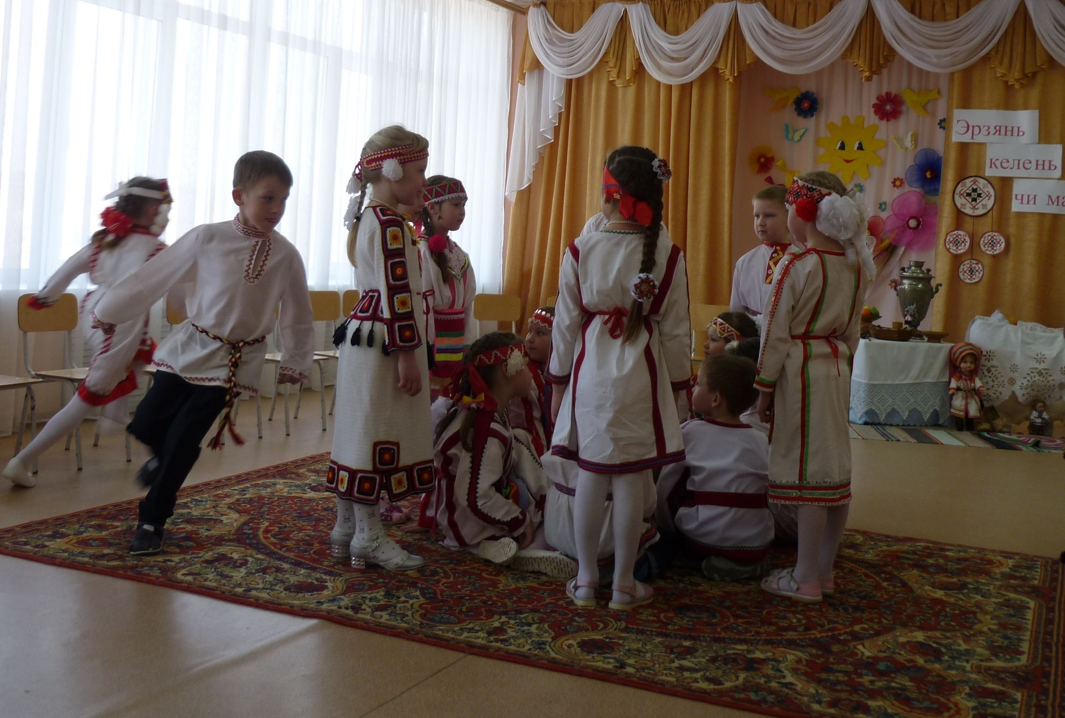
Эрзянь келень чи марто!

